Slide 1

DESARROLLO DE EMPAQUE Y REVISION DE MARCA
MOLINO DORADO
PRESENTADO POR : LEIDY YOHANA PATIÑO LOZADA

Slide 2

PLANTEAMIENTO DEL PROBLEMA
PREGUNTA PROBLEMA
¿De qué manera un desarrollo del empaque puede Mejorar el comportamiento de venta para Molino Dorado?
OBJETIVO GENERAL DEL PROYECTO
Desarrollo de empaque y revisión marca comercial.
OBJETIVOS ESPECÍFICOS
Reconocimiento de la empresa
Desarrollar diagnóstico sobre empaque y marca.
Generar propuestas para el desarrollo de empaque y revisión del manual de marca.

Slide 3

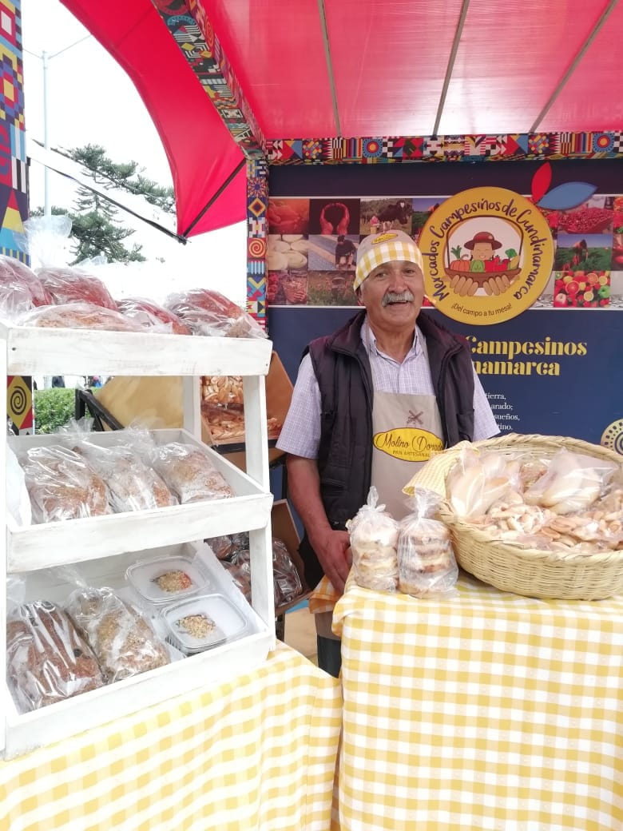
MOLINO DORADO
Es una empresa familiar dedicada a producción de panes artesanales saludables, los cuales son hechos en casa en cantidades mínimas, por encargo o para ferias comerciales, en las cuales asiste en compañía de la alcaldía de Chía y gobernación de Cundinamarca.

Slide 4
PLANEACIÓN ESTRATÉGICA
MISION.
Es una microempresa dedicada a la elaboración de pan artesanal saludable, comprometidos con la calidad y el bienestar de nuestros consumidores para así mismo satisfacer las necesidades de nuestros clientes.
VISION
Al 2020 ser una empresa competitiva en el mercado, innovadora y líder en productos artesanales saludables a nivel regional; para así mismo expandernos en un futuro no muy lejano a nivel nacional.

Slide 5
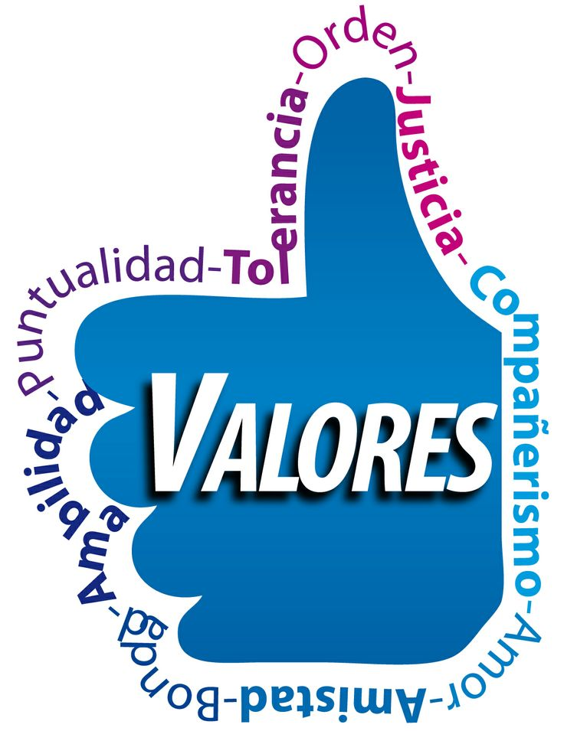
VALORES CORPORATIVOS
En Molino Dorado nos enfocamos mucho en los valores que hemos venido conservando desde nuestros ancestros los cuales son:
Respeto
Calidad
Pasión
Tradición e innovación
Orientación al cliente

Slide 6
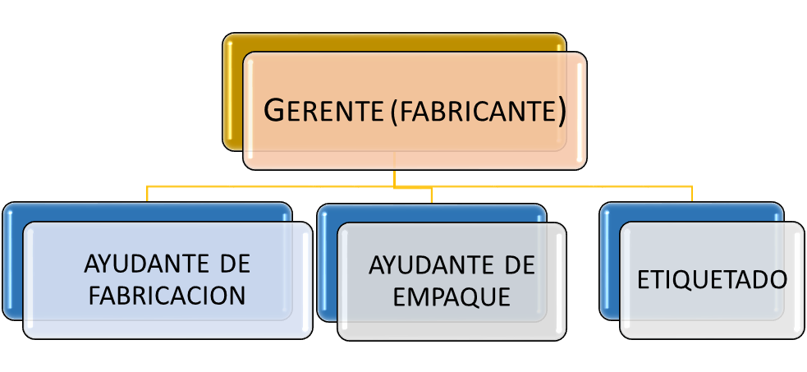
ESTRUCTURA ORGANIZACIONAL.

Slide 7
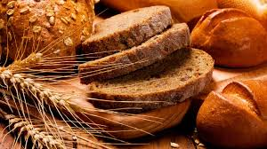

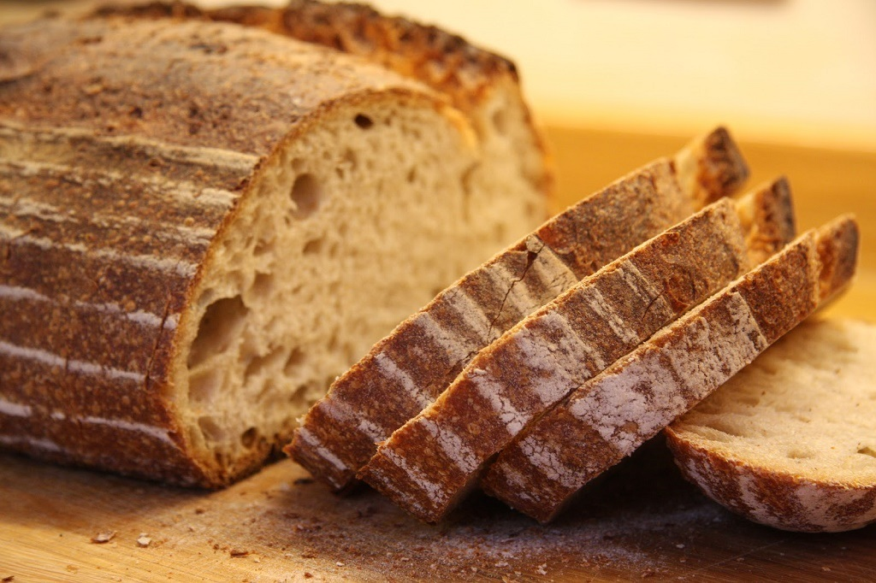
OFERTA DE VALOR
Variedad
Exclusividad
Productos Saludables
Atención al Cliente

Slide 8
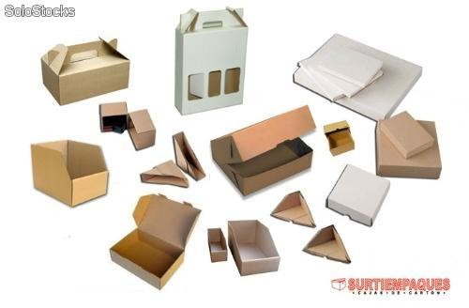
DESARROLLO DE EMPAQUE
El empaque es de gran importancia para el desarrollo y presentación de un producto, este genera grandes beneficios y así mismo se encarga de promocionar los productos bien sea por la presentación o diseño del mismo. Pero también se puede observar que ayuda y participa como un vendedor silencioso y eficaz.

Slide 9
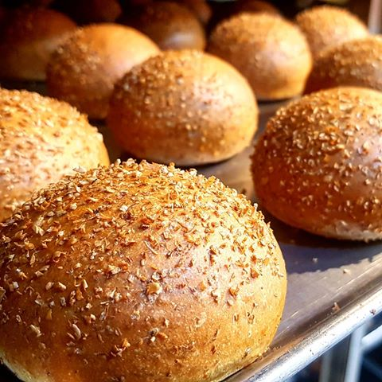
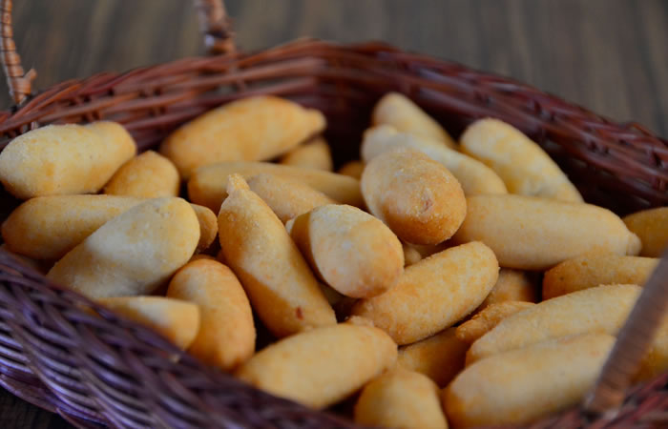
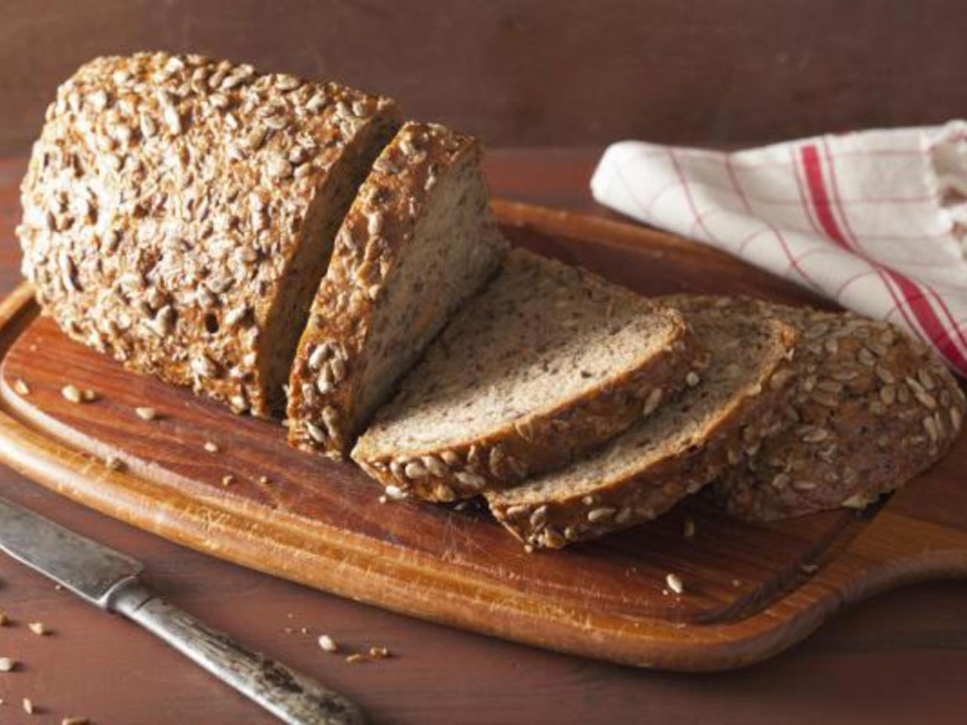
CONTENIDO
EMPAQUE MOGOLLAS
PESO NETO 280 GRAMOS
EMPAQUE PAN INTEGRAL PESO NETO 480 GRAMOS
EMPAQUE ACHIRAS
PESO NETO 50 Y 100 GRAMOS

Slide 10
MATERIAL
VENTAJAS
El material que utilizaremos será una bolsa de acetato o polipropileno la cual beneficia nuestro producto ya que la protege y le da una mejor presentación a nuestro producto.
Transpirabilidad
Micro perforada
Natural y tradicional
Permite observar el producto
Sellado lateral, transversal o frontal

Slide 11
CAPACIDAD Y LLENADO
CONSERVACIÓN
Para mogollas se tendrá un empaque de 300 gramos netos
Las achiras tendrán un empaque de 60 gramos y 110 gramos netos.
La conservación del producto se realiza fuera del refrigerador mientras el producto no este manipulado.

Slide 12
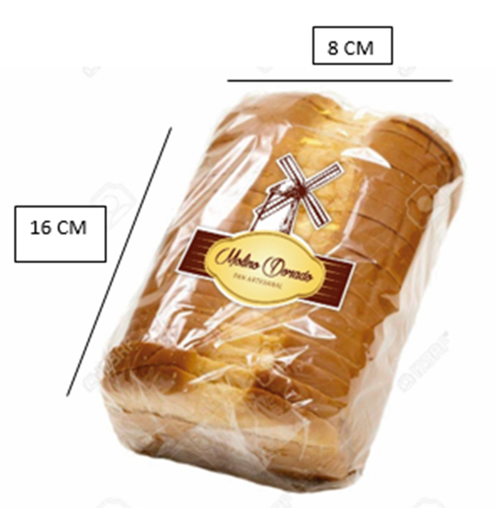
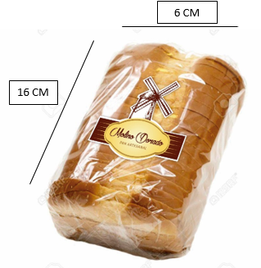
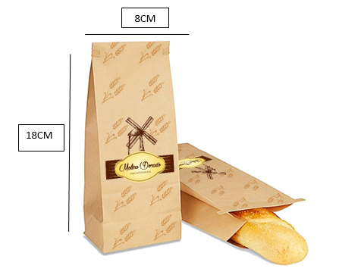
DISEÑO Y MEDIDAS DE EMPAQUE

Slide 13
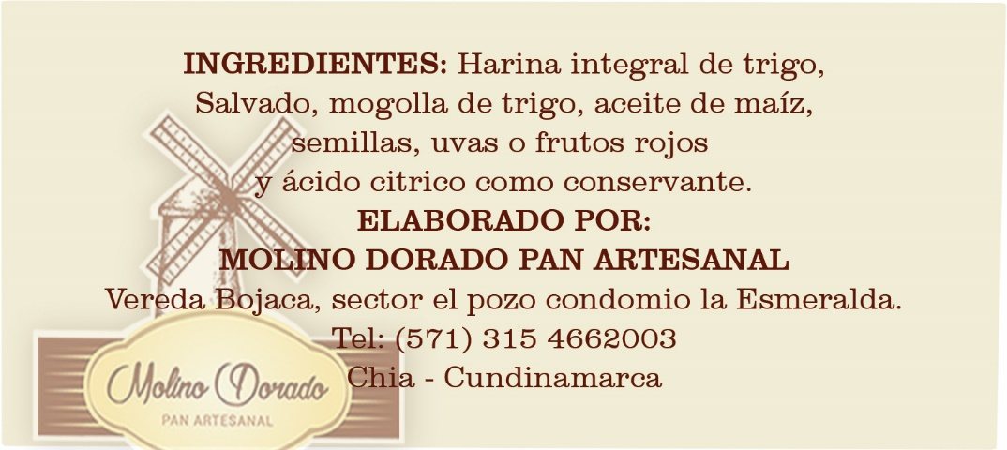
ETIQUETA

Slide 14
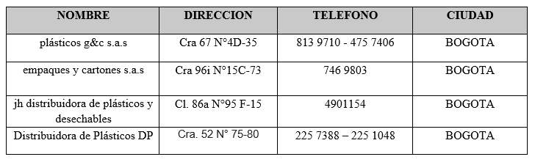
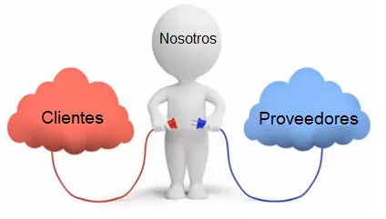
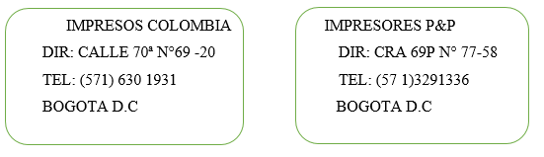
PROVEEDORES
Proveedores de Empaques
Proveedores de Impresión

Slide 15
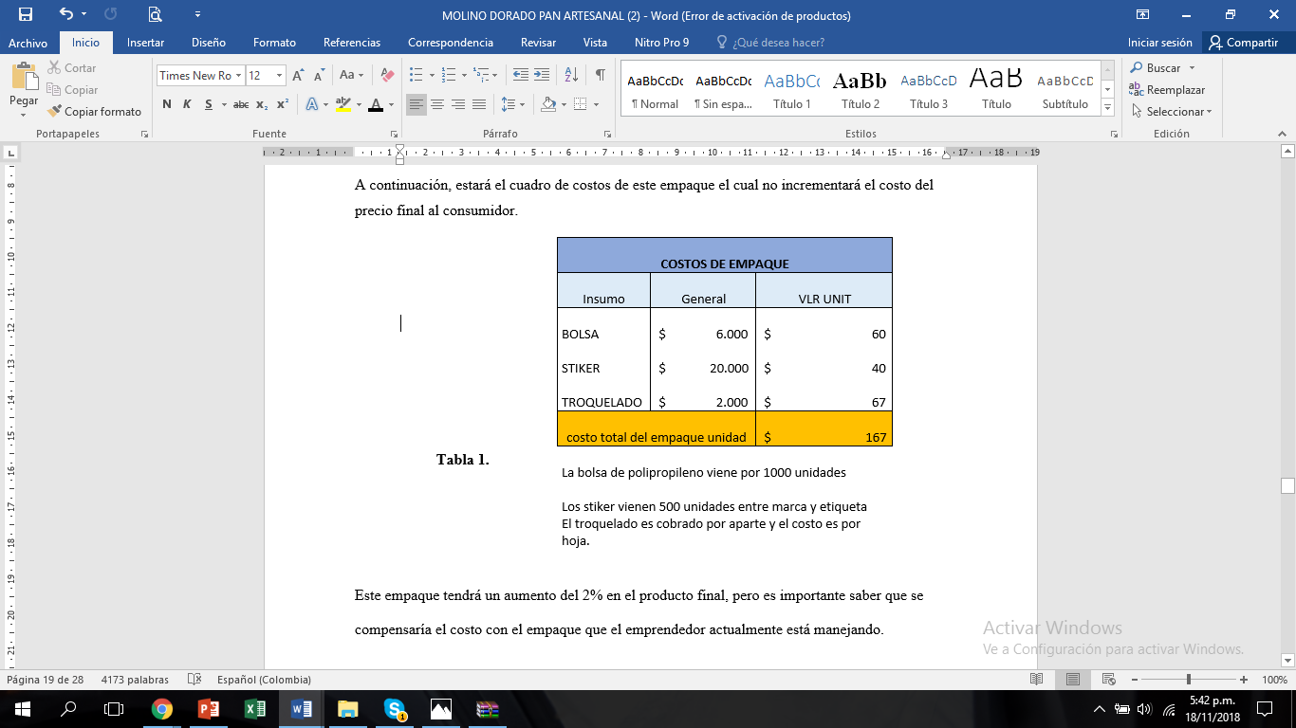
COSTOS DE EMPAQUE

Slide 16

MANUAL DE MARCA
El manual de marca es una herramienta utilizada para el reconocimiento y diferenciación de la imagen corporativa de las compañías, la marca se expresa y se crea a través de los elementos y signos que permiten a los consumidores recordarla y posicionarla.

Slide 17

SIMBOLO
Son representaciones icónicas que representan ideas o conceptos a partir de una imagen, no necesariamente es tipográfica, y tiene rasgos distintivos.

Slide 18
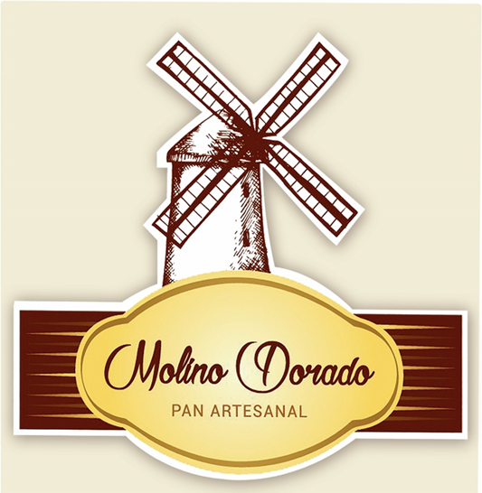
LOGOTIPO
Cuando se habla del logotipo es el diseño gráfico que representa la imagen corporativa de las compañías y es la identidad visual de la marca ya creada.

Slide 19
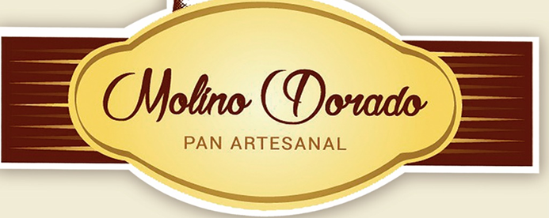
TIPOGRAFIA
TIPO DE LETRA NATYL CURSIVA
Los caracteres tipográficos son mágicos. No solo comunican información acerca de una palabra, sino que transmiten un mensaje subliminal.” (Erik Spiekermann).

Slide 20
COLORES CORPORATIVOS
Café o Marrón: hace referencia a la humildad, equilibrio y confortabilidad; para la empresa es importante el café por que representa la tierra, lo natural y lo rustico, ya que es artesanal y hecho con amor.
Dorado: Hace referencia en la teoría a calidez, amabilidad, positivísimo, es estimulante, es un color que estimula el apetito, pero que también brinda elegancia; en la empresa representa a la sabana del dorado, el amanecer y el despertar del sol.

Slide 21
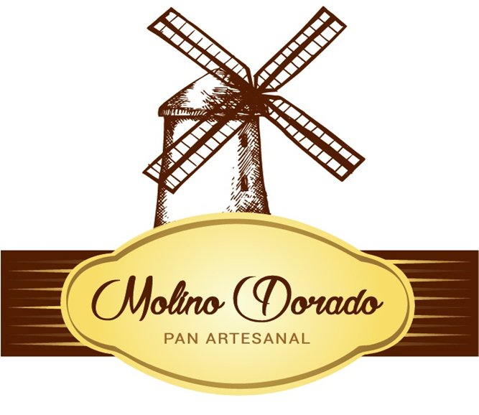
IDENTIFICADOR INSTITUCIONAL
El símbolo y la tipografía hacen de esta identidad corporativa sea humilde, artesanal y única, pues todos estos componentes unidos hacen que sea una marca llamativa y hace referencia a lo que la empresa realmente produce.

Slide 22
CONCLUSIONES
Se inició la elaboración del empaque investigando los diferentes tipos de material adecuados para estos productos.
Lo que principalmente se reviso fue la conservación, la visualización hacia el cliente y la presentación del mismo.
Se pudo evidenciar en el desarrollo del proyecto que el emprendedor necesitaba un desarrollo de empaque, ya que sus productos no tenían una presentación adecuada y el empaque que manejaba no conservaba el producto.

Slide 23
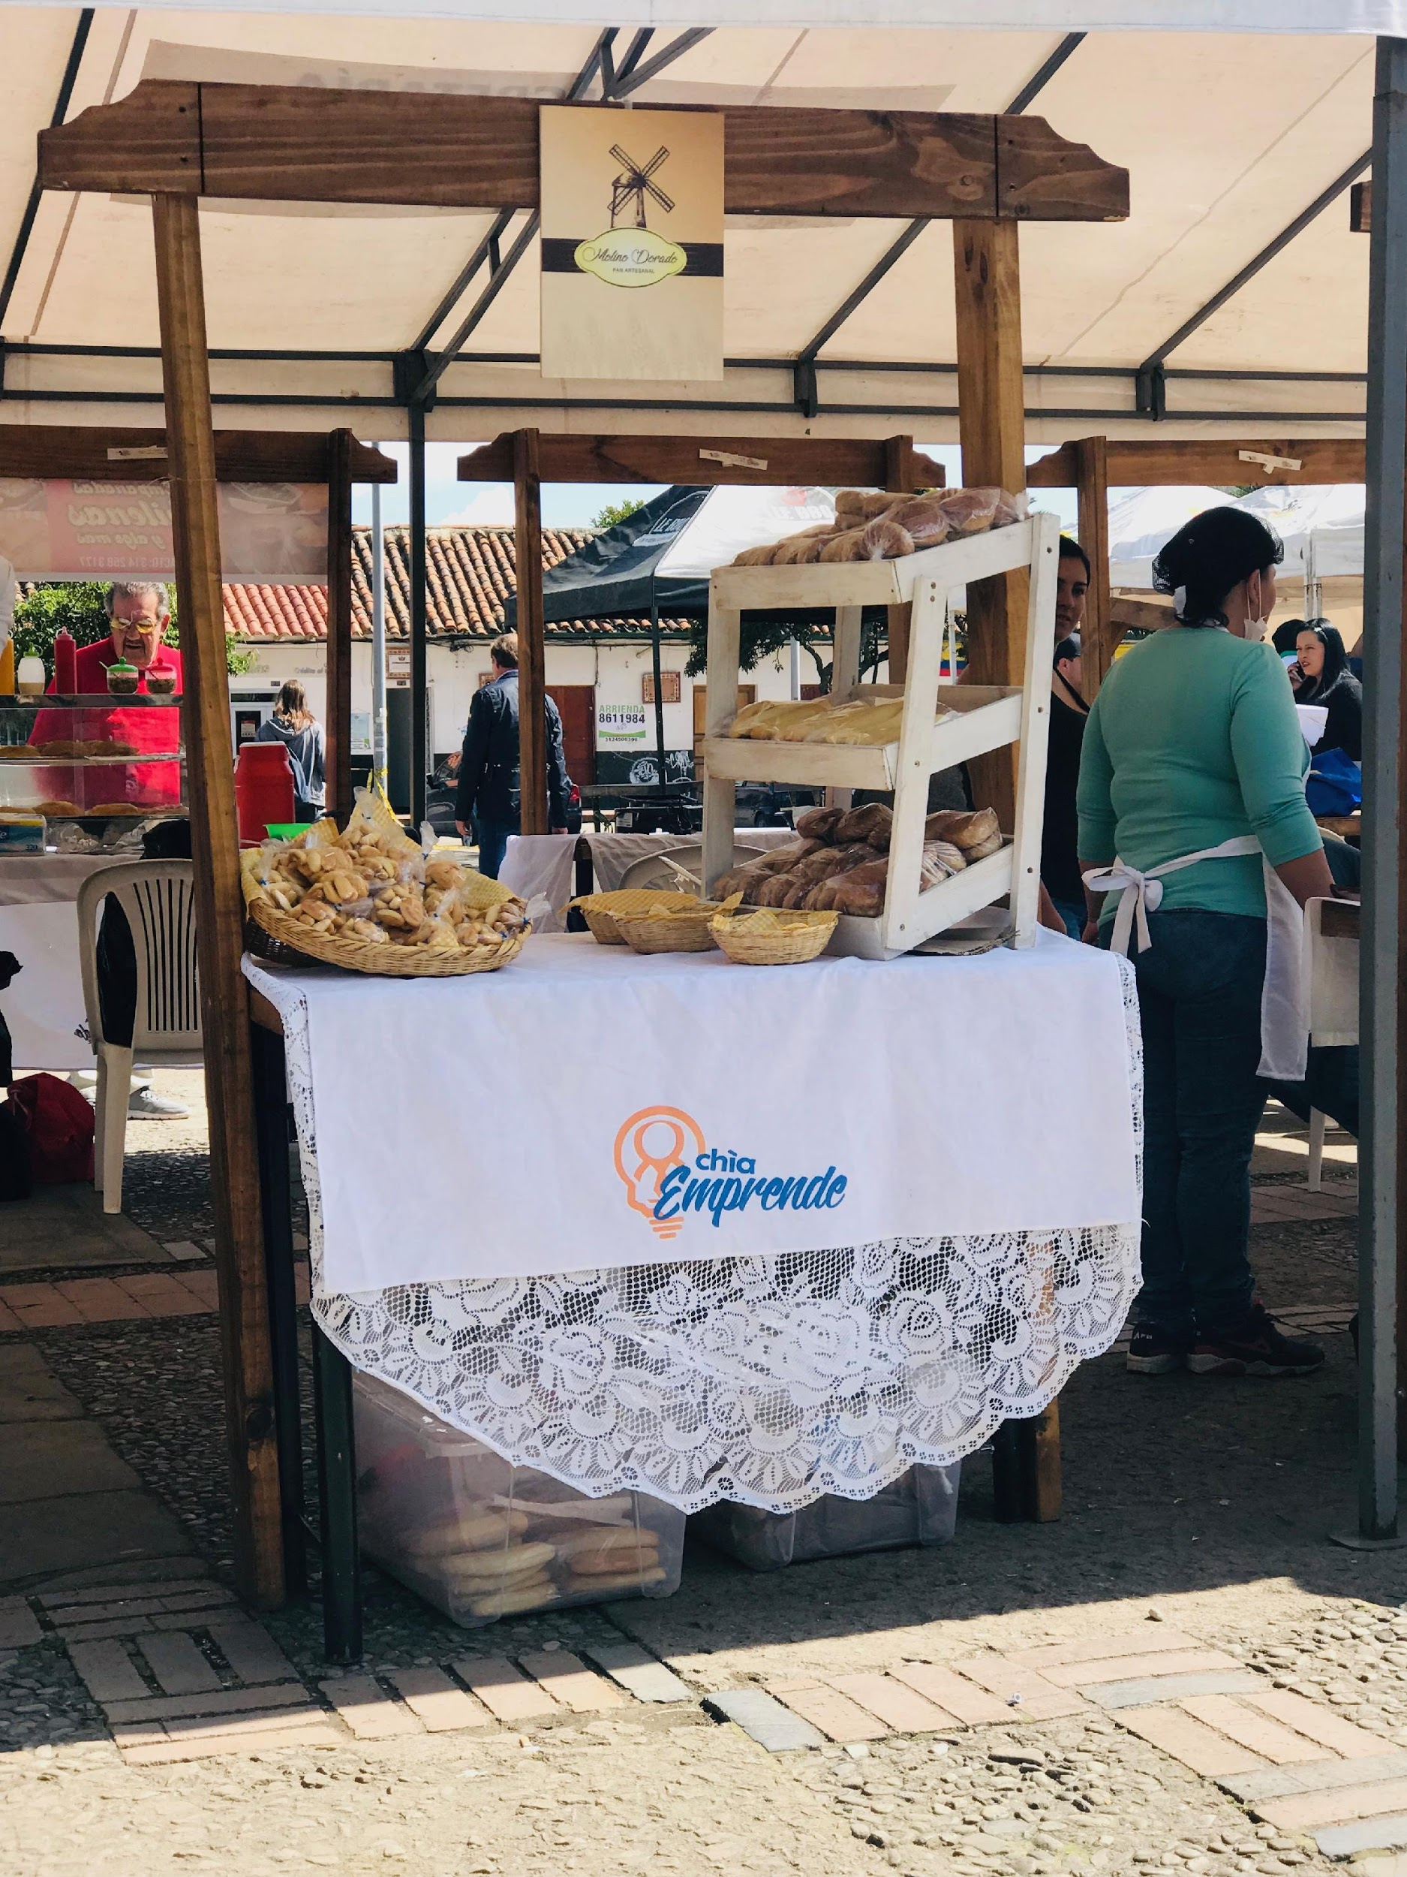
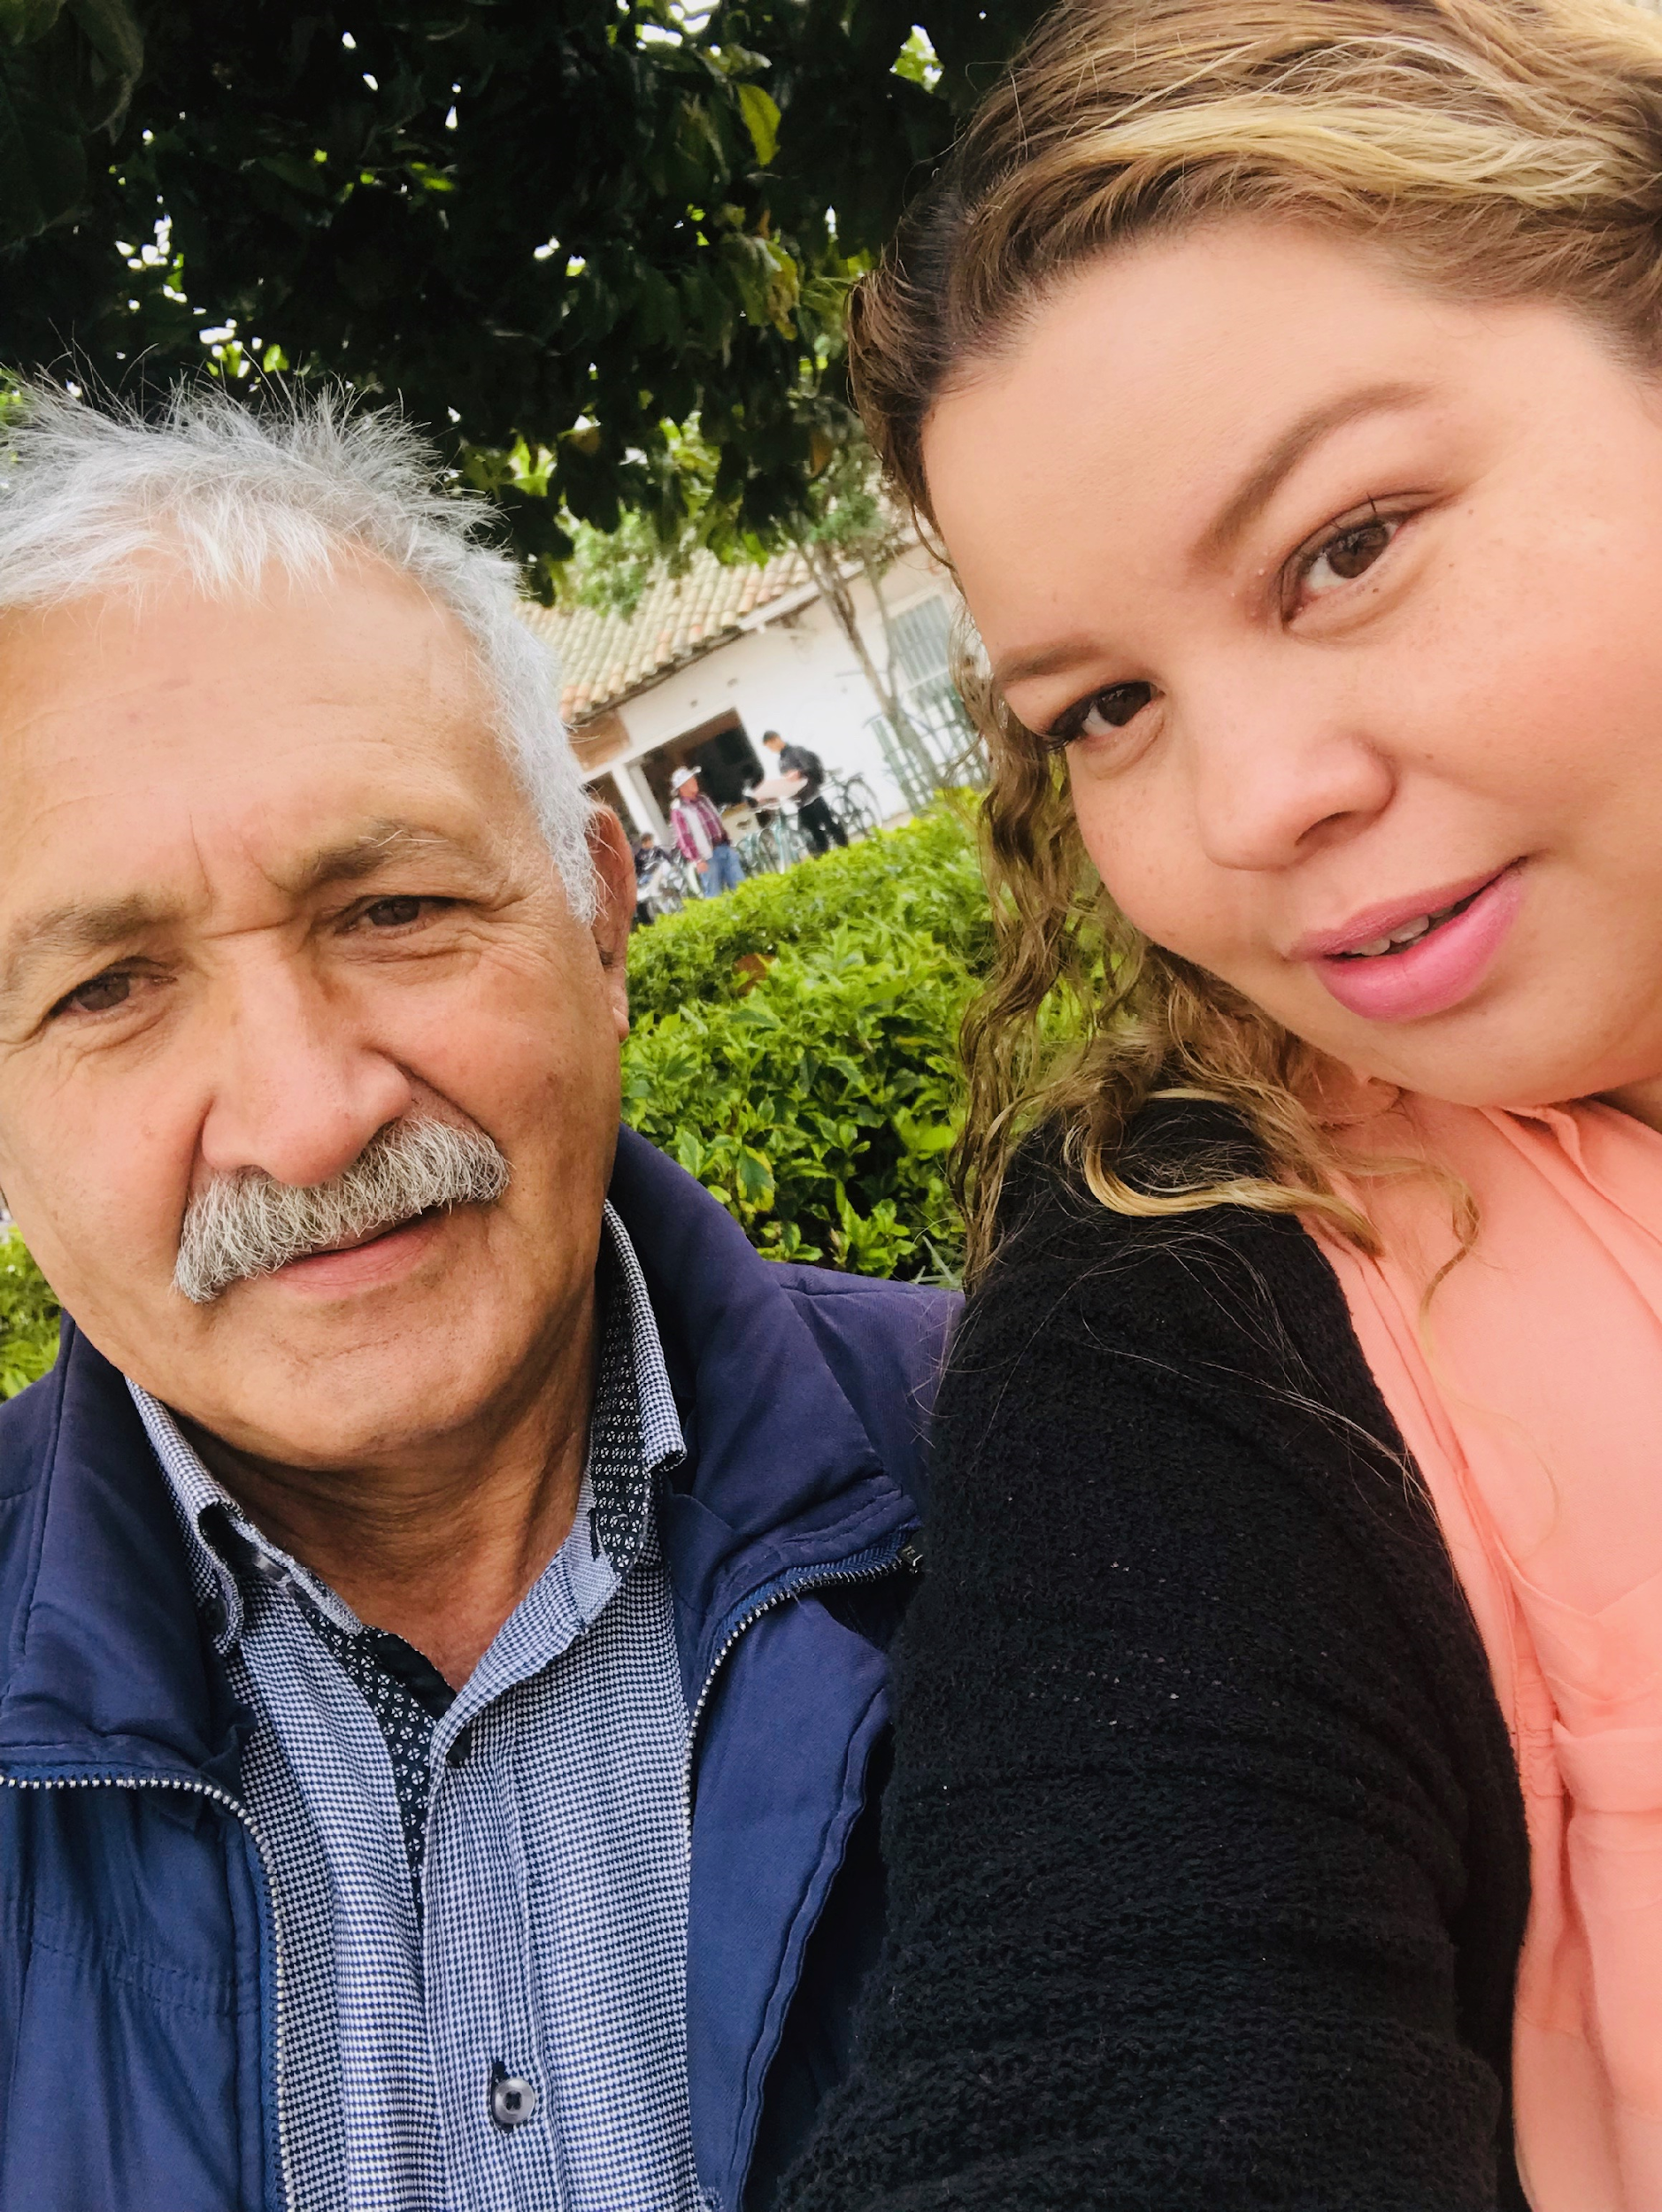
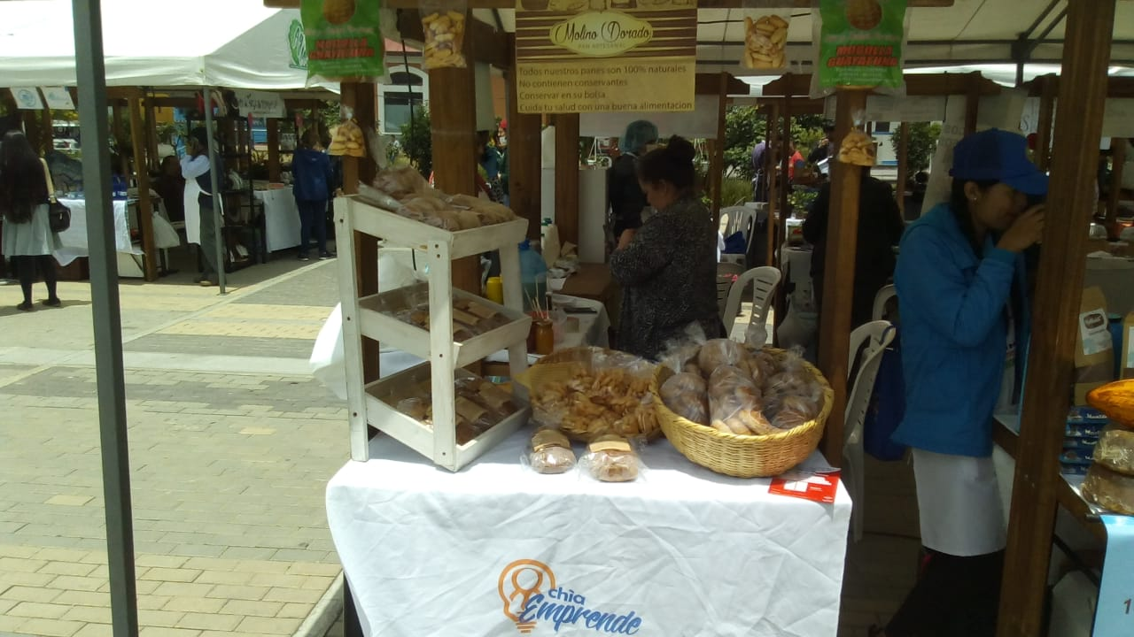
ANEXOS DE LAS VISITAS REALIZADAS.

Slide 24
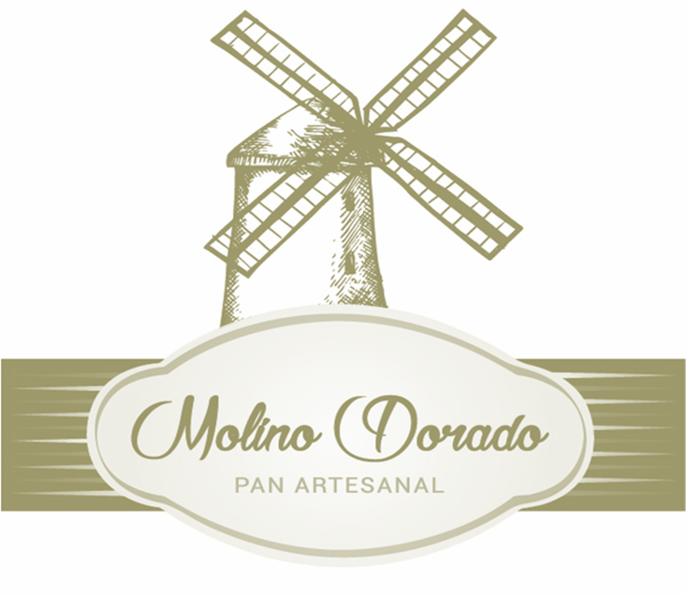
MUCHAS GRACIAS…

